Slide 1
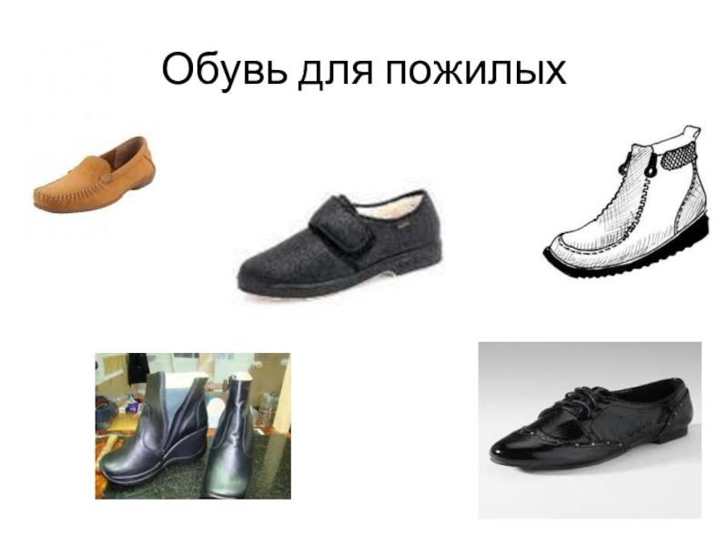
Школа пожилого возраста по направлению:
« Обучение навыкам ухода»
Тема: Обувь для пожилых
Руководитель: специалист по социальной
работе Бабинова Н.Д

Slide 2
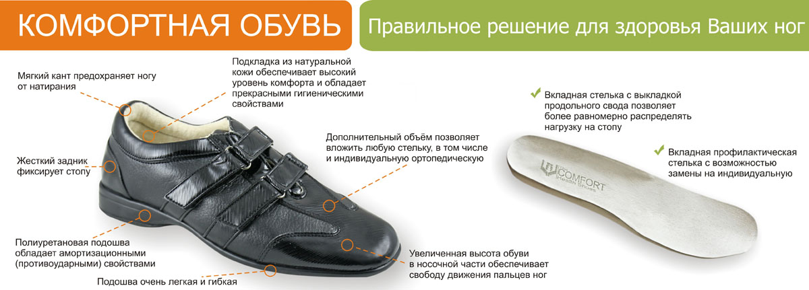

Slide 3
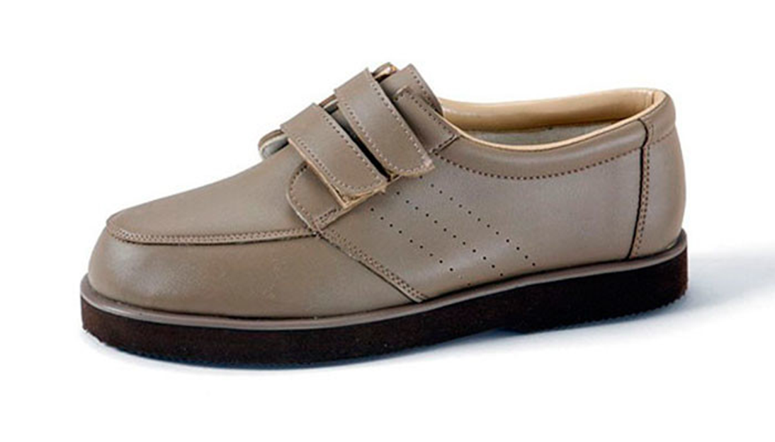
Как правильно выбрать обувь для пожилых
При выборе обуви в пожилом возрасте ключевую роль играет ее удобство и комфорт, а не высота каблука и внешний вид. Главное, чтобы она не терла ногу, не скользила по поверхности и имела качество, соответствующее цене. Правильно подобранная обувь позволит избежать некоторых недугов и заболеваний, вот например один из них – травмы пяток – рекомендуем почитать!
Особенности обуви для пожилых.
Делая выбор, стоит оценить некоторые ее особенности, чтобы остаться довольным результатом покупки и не навредить себе.
Материал
Стоит остановить свой выбор на натуральных материалах (кожа, замша). Такой вариант отличается долговечностью, мягкостью, не будет натирать ноги. Зимняя обувь из натуральных материалов (должны быть с внутренним мехом) не выпускают тепло, в такой обуви сложно будет замерзнуть холодной зимой.

Slide 4
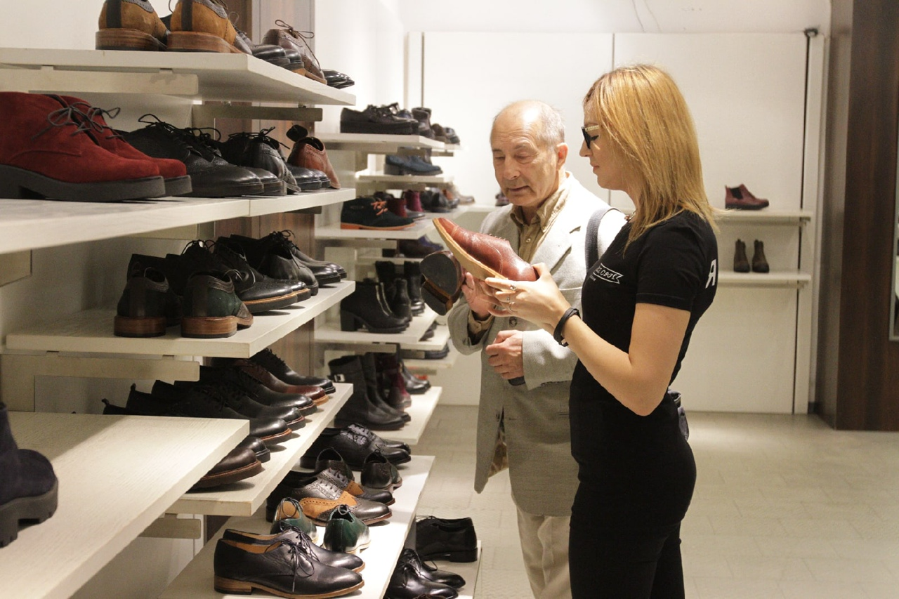

Slide 5
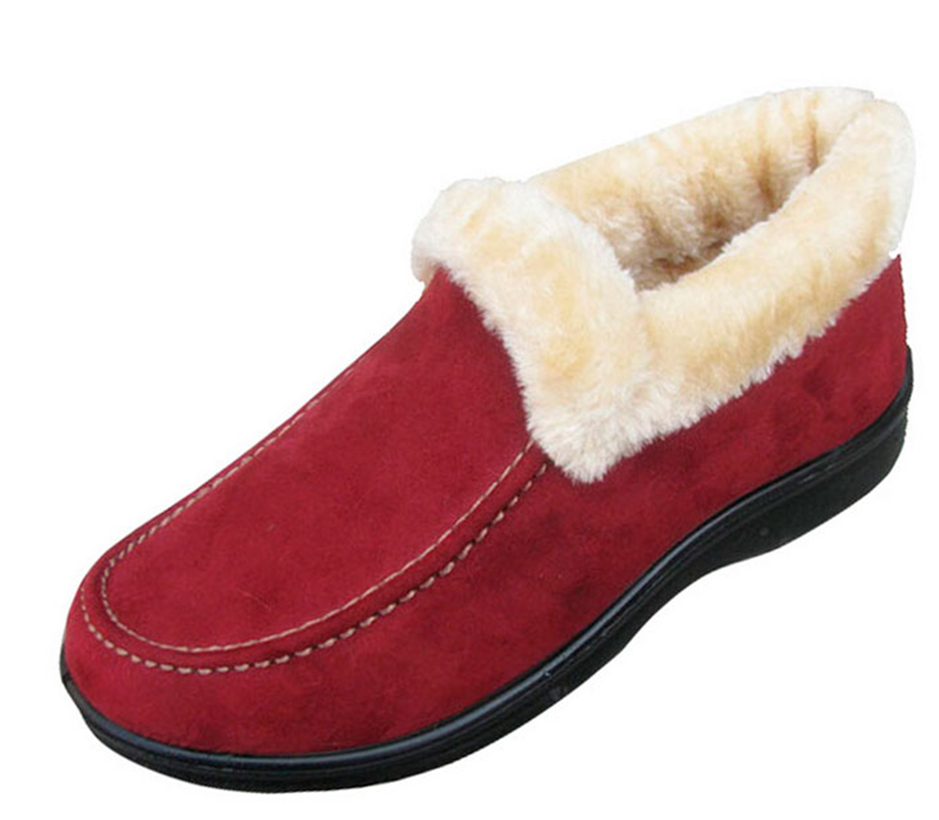
Зимняя обувь на меху
Стельку также необходимо подбирать из натуральных материалов. Необходимо обратить внимание, чтобы в обуви были супинаторы – они поддерживают стопу в правильном положении.
Подошва
Идеальный выбор – полиуретановый вариант, он не скользит (что немаловажно, т.к. в случае падения пострадавшему пожилому человеку потребуется много времени и сил для восстановления), не изменяет свои качественные характеристики при непогоде.
Стоит выбирать толстую, но в тоже время легкую и упругую подошву
Существует неприятный момент, когда после трудового дня ноги отекают, в этом случае стоит подобрать обувь на пол размера больше, если выбор большего размера может быть причиной возникновения мозолей.

Slide 6
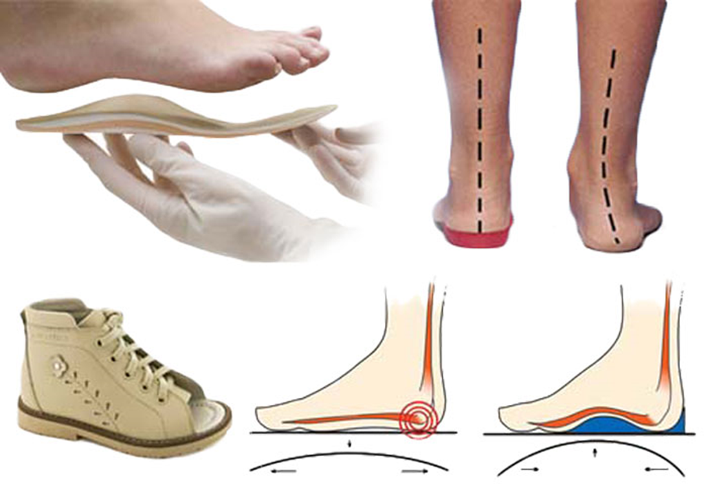

Slide 7
Ортопедическая обувь для пожилых: когда пора ею озаботиться
Носить специализированную обувь следует в следующих случаях: нижние конечности отекают; образовываются косточки на ступнях вблизи больших пальцев; болят ступни и голени; судороги в икорных мышцах; плоскостопие; усталость не дает возможности совершения длительных пеших прогулок; косолапость; мышечные спазмы; ампутация.
Спецобувь помогает равномерно разделить нагрузку всего веса, поддерживать кровоток, корректировать смещение фаланг пальцев, укреплять ножные мышцы не перегружая их. При отборе медицинской обуви желательно направить внимание на добротность колодки. Она должна соответствовать таким аспектам: ширина подошвы не должна быть одинаковой, большой обхват в пучке, просторный носок.
Иногда требуется обратиться к специалисту за индивидуальным пошивом. Такой способ поможет создать максимально подходящий покрой. При персональном шитье учитывают особенности и болезни, заказчик сам выбирает материалы и фасон. В итоге вы получите максимально подходящую спецобувь, которая способна скорректировать патологию.
С годами опорные мышцы плотнеют, что усложняет подбор обуви. Интернет-магазины, салоны, супермаркеты не всегда имеют варианты с подходящей шириной голенища. Тогда следует обратиться к мастеру для изготовления модели или коррекции уже приобретенной пары. Люди обычно считают, что заказать ее всегда значительно дороже магазинной, что есть недоразумение. Разница в стоимости может оказаться едва ощутимой, учитывая полученные достоинства.

Slide 8
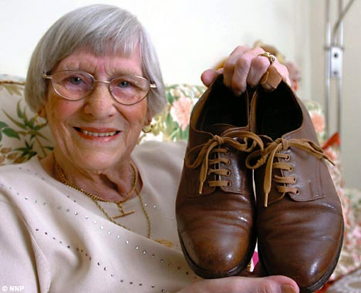
Фасон и эстетическая составляющая
При выборе осенне-зимнего варианта желательно отдать предпочтение той, которая имеет вставки в голенище, это позволит без проблем застегнуть сапог, даже если нога отекла. Модели с широким носком должны быть прерогативой над узким.
Взамен высокого неустойчивого каблука стоит выбрать небольшой и широкий высотой порядка 2 см, также подойдет небольшая танкетка. Вместо открытых лодочек лучше купить мягкие мокасины.
От открытой обуви (носы, пятки) и на ремешках лучше отказаться, т.к. она неустойчива и неудобна.
Оптимальный летний вариант – туфли с прорезиненной подошвой из натуральных материалов

Slide 9
Советы при выборе обуви
При выборе обуви для пожилых людей стоит придерживаться ряда советов, среди которых:
• малый подъем;
• легкость;
• наличие шнурков или липучек для того, чтобы изменять степень давления на ногу. Лучше выбрать липучки, т.к. это намного удобнее;
• предпочтение натуральным материалам над искусственными альтернативами.
Виды обуви
1. тапочки, войлочная обувь – идеальный выбор для дома в любое время года. Этот вариант отличается широким разнообразием как цветовой гаммы, так и фасонов. Он удерживает тепло, а присутствие прорезиненной подошвы позволяет носить такой вид вне помещения. Если для лета предпочтительней тапочки, то для зимы идеально подходят чуни;
2. обувь с каблуком. Каждая женщина в любом возрасте хочет быть красивой, поэтому нет причин отказывать себе в удовольствии, носить красивую обувь, отказываться от каблука. Каблук должен быть, однако, немного другим, нежели среди молодежи. Стоит отдать предпочтение устойчивым моделям, каблук должен быть широким высотой 2 см, нос следует выбирать слегка округленный;
3. специализированная ортопедическая обувь предназначена для профилактики и лечения ряда заболеваний (артроз, плоскостопие, период реабилитации после оперативного вмешательства), она сконструирована таким образом, что учитывает все особенности стопы, снимает напряжение и препятствует развитию различных патологий. Такая обувь очень удобная, ее подошва мягкая, стелька ортопедическая, в некоторых вариациях швы отсутствуют полностью;
4. обувь на заказ. В случае возникновения сложностей при покупке (отсутствие данного вида в магазине) можно воспользоваться услугой: обувь на заказ. Она предоставляется в некоторых торговых центрах, а также можно сделать заказ непосредственно с завода-изготовителя, который предоставляют варианты специализированной ортопедической обуви.

Slide 10
Источники:
https://yandex.ru/images/search?from=tabbar&img_url=https%3A%2F%2Ffsin-dostavka.su%2F800%2F600%2Fhttp%2Fall-mongolia.ru%2Fwp-content%2Fuploads%2F9%2Fa%2F9%2F9a90262ff3291194dedc2d8da310d409.jpeg&lr=139142&pos=3&rpt=simage&text=обувь%20для%20пожилых%20презентаци
https://yandex.ru/images/search?from=tabbar&img_url=https%3A%2F%2Fsun9-5.userapi.com%2Fimpf%2FKyA6WxrDFz-wMjHPL_ZiDGjGXBbqLlygh8wONg%2F4_ILqzd3vnQ.jpg%3Fsize%3D604x402%26quality%3D96%26sign%3Dcfe46e21879b1c0ca92e6b7017ec7dcd&lr=139142&ogl_url=https%3A%2F%2Fsun9-5.userapi.com%2Fimpf%2FKyA6WxrDFz-wMjHPL_ZiDGjGXBbqLlygh8wONg%2F4_ILqzd3vnQ.jpg%3Fsize%3D604x402%26quality%3D96%26sign%3Dcfe46e21879b1c0ca92e6b7017ec7dcd&p=3&pos=15&rlt_url=https%3A%2F%2Fprv0.lori-images.net%2Ffocused-mature-woman-chooses-shoes-in-the-timberland-0037066828-preview.jpg&rpt=simage&text=обувь%20для%20пожилых%20презентация
https://pro-vozrast.ru/uhod/obuv_dlya_pozhilykh_lyudey/
https://yandex.ru/images/search?from=tabbar&img_url=https%3A%2F%2Fwww.silverts.com%2Fmedia%2Fcatalog%2Fproduct%2F1%2F0%2F10100_dustyrose_web.jpg&lr=139142&pos=5&rpt=simage&text=обувь%20для%20пожилых%20презентация

Slide 11
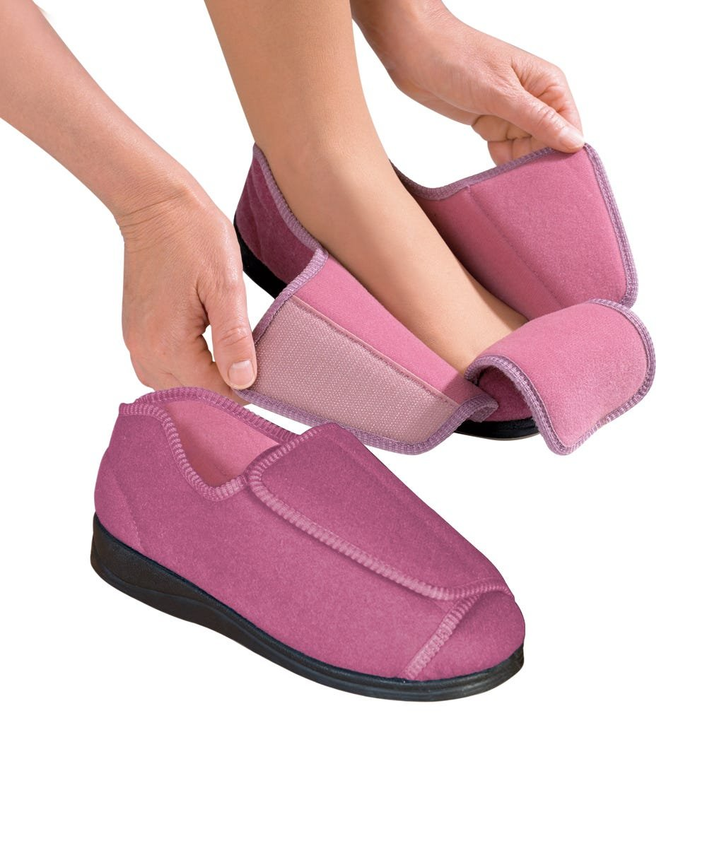
СПАСИБО ЗА ВНИМАНИЕ!

